Slide 1

L’IA dans
la sécurité sociale
Présenté par
Muriel Dossin
Plénière du 20/10/2025

Slide 2
IA et sécurité sociale
Charte SPF
Rapport de l’OCDE sur l’IA et la protection sociale
Projets européens dans le cadre de la décennie numérique
La feuille de route de la Belgique

Slide 3

Et dans les exposés d’orientation politique?
Affaires sociales
Fraude sociale
Handicap

Slide 4
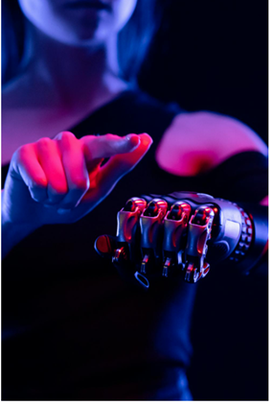
Préoccupant?
1) Les rapports cités mettent en évidence des risques
Confidentialité des données
Biais et discriminations
Erreurs dans les décisions automatisées
Protection de la vie privée
Déshumanisation des services
Opacité des décisions rendues
Responsabilité en cas de problème?
Coût environnemental

Slide 5
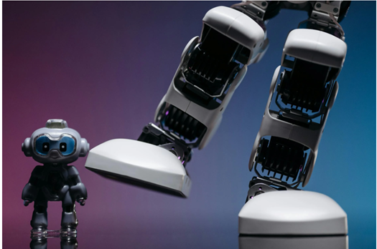
Préoccupant?
2) Scandales dans la lutte contre fraude sociale en Europe et ailleurs
Pays-Bas, lutte contre la fraude aux allocations familiales
France, lutte contre la fraude sociale
Australie, programme de recouvrement des trop-perçus par les bénéficiaires de prestations sociales
Danemark, IA utilisée pour détecter les risques de fraude sociale
Belgique?

Slide 6

Préoccupant?
3) Des organismes et personnalités scientifiques tirent la sonnette d’alarme
Institut Fédéral pour protection et promotion des droits humains
Amnesty International
UNIA
Fondation Roi Baudouin
Autorité de Protection des Données
Spécialistes du monde académique

Slide 7
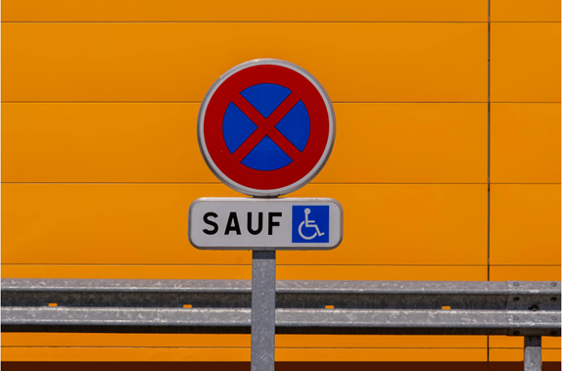
Sonnette d’alarme?
Risque ++ pour les minorités vulnérables, dont les PSH
Risque ++ pour les personnes dépendantes des aides de l’Etat et pour lesquelles l’Etat possède des données
Présomption d’innocence >< Présomption de culpabilité
Charge de la preuve pour la personne “contrôlée”
Transformation des systèmes d’aide sociale en dispositifs de surveillance

